Slide 1

Milo Motos
CAPSTONE
Daniela Mondaca
Ismael Mejías
Joseph Rios
Maipú, 10 Diciembre 2024

Slide 2
CONTENIDO
01
05
Topología del Proyecto
Descripción de la Problemática y la solución
06
02
Plataforma o tecnología utilizada
Objetivo general y
específicos
07
03
Etapas Principales de
implementación
Asignaciones de roles
08
04
Resultado de la Solución
09
Metodología del Proyecto
Conclusión

Slide 3
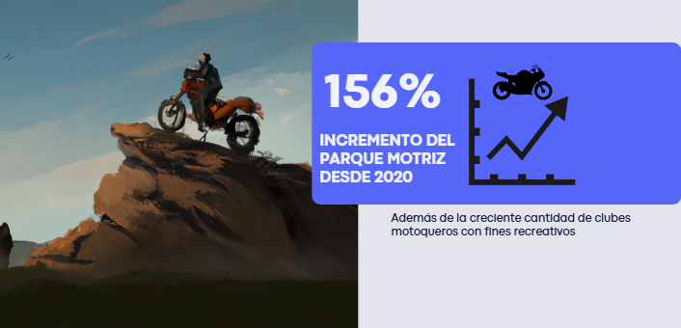
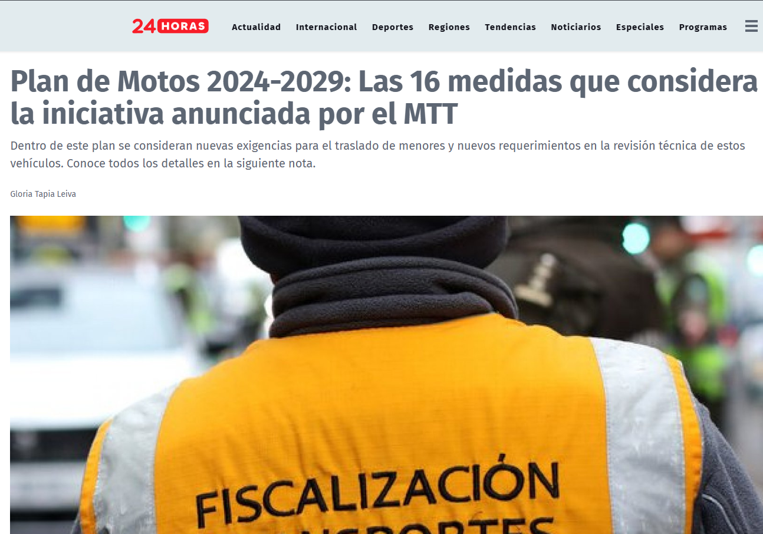

Público Objetivo
https://www.24horas.cl/motores-24/plan-de-motos-2024-2029-las-16-medidas-que-considera-la-iniciativa-anunciada-mtt

Slide 4
01
Descripción de la Problemática y la solución

Slide 5

Descripción de la problemática
Problema
Escasa información de rutas ineficientes , falta de información comunicativa y no hay acceso para los servicios específicos que necesita la comunidad de los motoqueros.

Slide 6

Descripción de solución
Solución Propuesta
Se propone desarrollar una aplicación móvil,que tendrá 3 características:
Rutas seguras y optimizadas.
Proporcionar comunicación para emergencias.
Conectar a los usuarios con servicios especializados.

Slide 7
Objetivo General específico
02

Slide 8
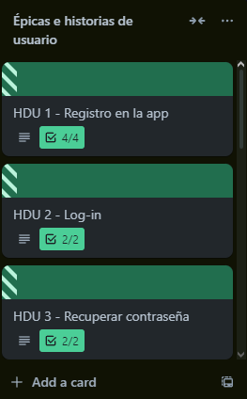
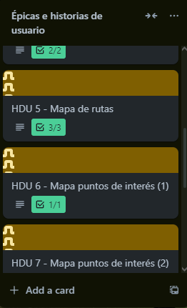

Objetivo General
Desarrollar un app integral que mejore la experiencia de los motoqueros al proporcionar herramientas para la planificación de rutas seguras, un carrito de compra que proporciones compras seguras, fomentando la seguridad, eficiencia y comodidad en sus actividades diarias. Lo cual está basada en las épicas.

Slide 9

Objetivo Específico
Decidimos hacer una aplicación móvil es las mas aceptada y como ingenieros vamos a trabajar en hacer esta solución.
Como objetivo tendremos 4 características las cuales está basada en las Épicas.
Cómo lo vamos hacer, validar lo requerimientos, diseñar y priorizar, vamos a desarrollar y hacer pruebas, luego desplegamos la aplicación.

Slide 10
Roles del Equipo del Proyecto
03

Slide 11



ASIGNACIÓN DE ROLES
Joseph Rios
Rol
Scrum Master
Equipo de Desarrollo
Daniela Mondaca
Rol
Product Owner
Ismael Mejias
Rol
Equipo de
Desarrollo

Slide 12
METODOLOGÍA ÁGIL
05

Slide 13

creación del Product Backlog
Metodología Ágil
Nosotros vamos a trabajar en la metodología ágil para ir mejorando el producto en interrelaciones esto permitirá entregar valor rápidamente y validar el producto en cada iteración. Utilizaremos un marco de trabajo basado en sprints, con los siguientes elementos clave:
1- Creación del Product Backlog 2-Reuniones diaria por (daily) 3-Retrospective

Slide 14
Topología del proyecto
04

Slide 15
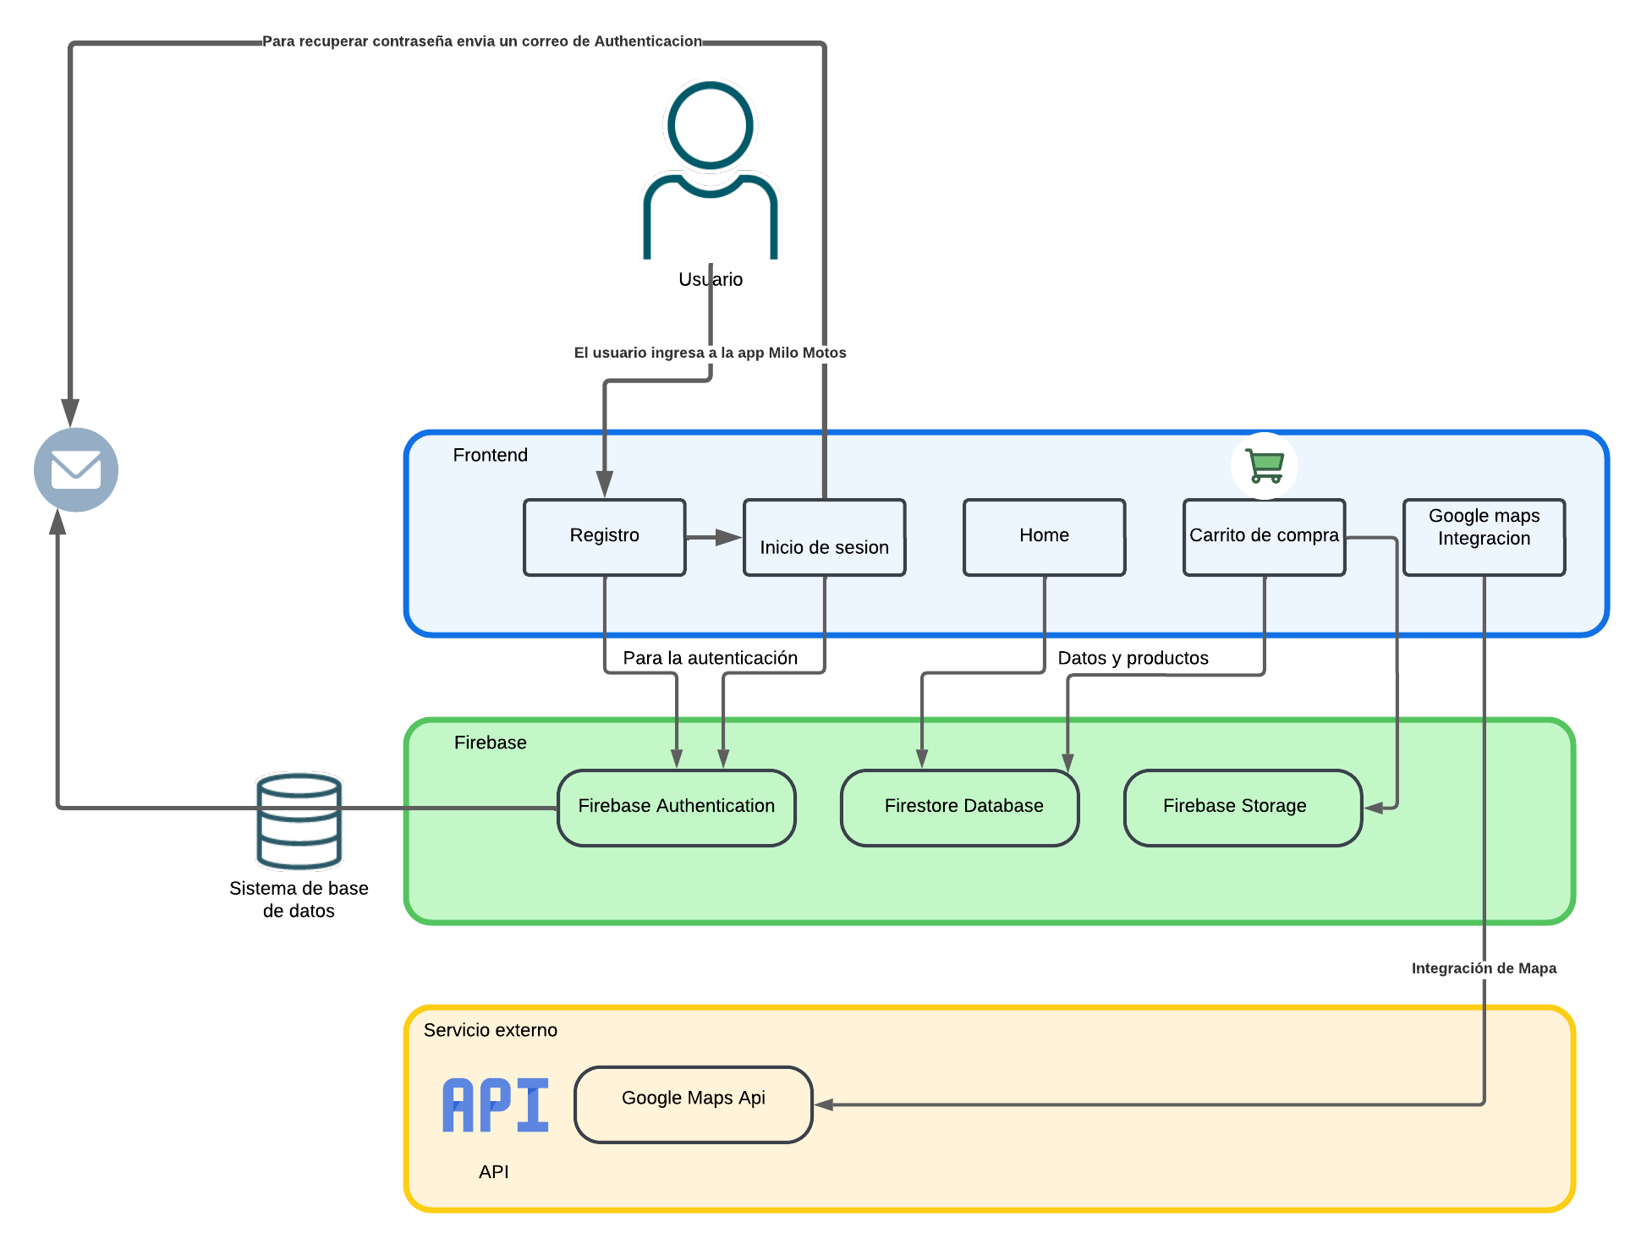
Diagrama de Arquitectura
Este diagrama representa la Arquitectura de nuestra aplicación Milo Motos.
El objetivo es Optimizar funcionalidades.
Esta arquitectura asegura un sistema robusto, seguro y eficiente para los motoqueros.

Slide 16
Plataforma / Tecnológica utilizada
05

Slide 17





Herramientas a utilizar

Slide 18
Etapas principales de implementación
06

Slide 19
Requisitos Funcionales y no Funcionales
RF:
Planificación de rutas considerando tráfico y clima
Carrito de compra
Inicio de sesión
Foro de comunicación
RNF:
Escalabilidad para soportar un aumento en el número de usuarios
seguridad en el manejo de datos personales y transacciones
Alta disponibilidad (99.9% de uptime)

Slide 20
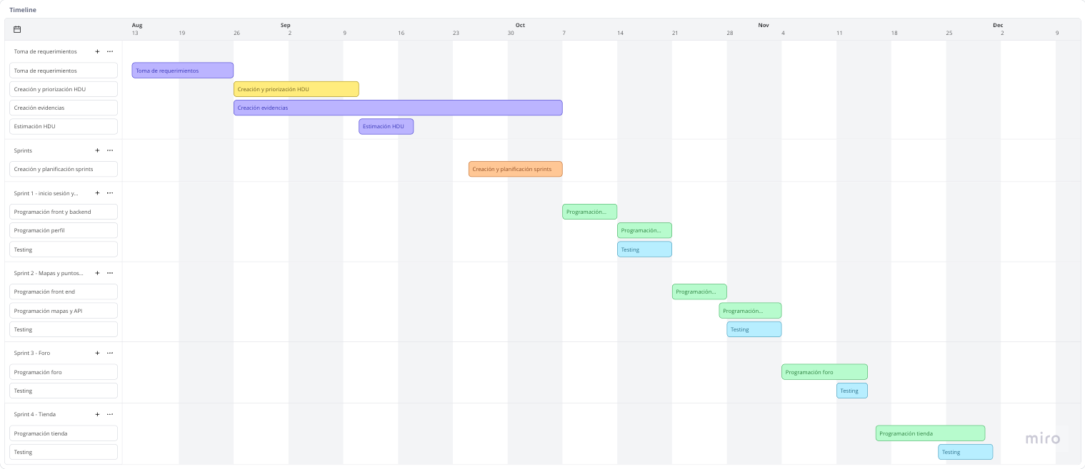
Roadmap

Slide 21
Sprints
Sprint 1
Sprint 2
Sprint 3
Sprint 4
Inicio de sesión, registro y recuperar contraseña
Mapas, puntos de interés y perfil
Foro
Marketplace

Slide 22
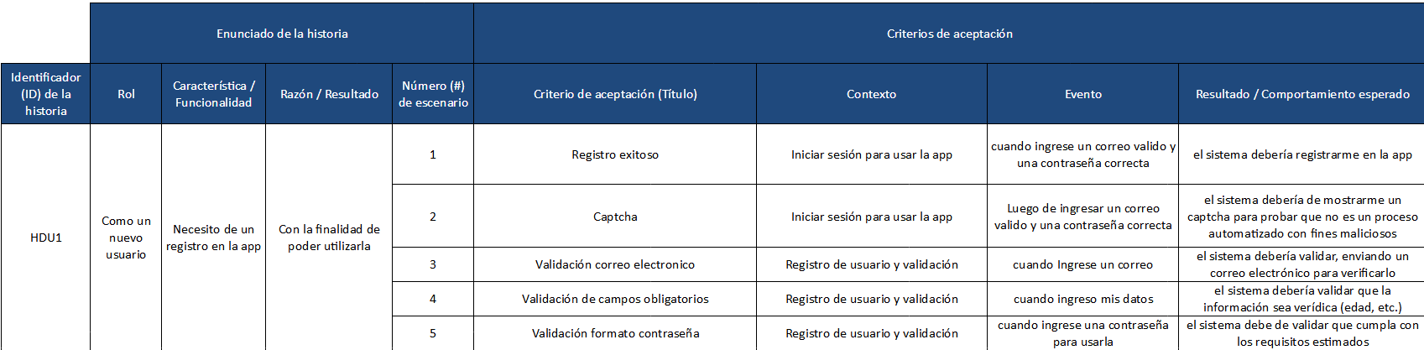
Ejemplo historia de usuario

Slide 23
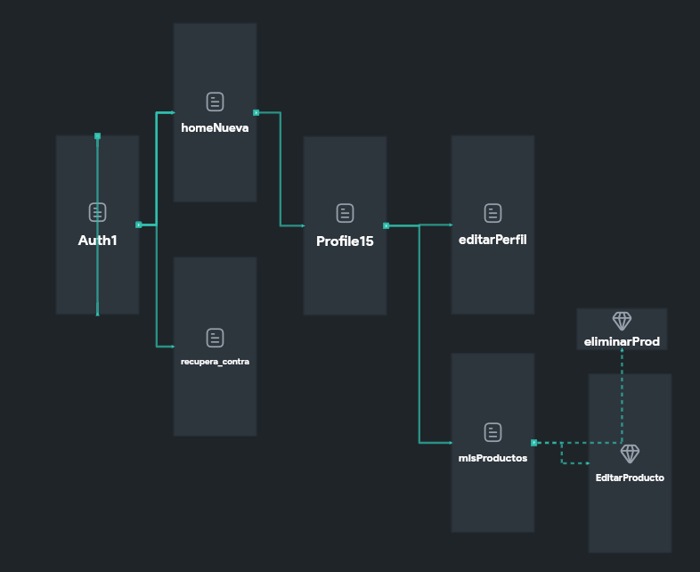
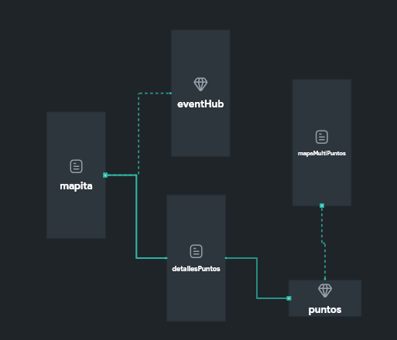
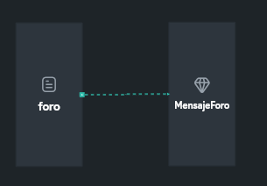
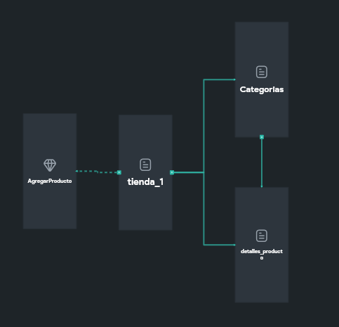
Flujo de la app

Slide 24
Resultado de solución
07

Slide 25
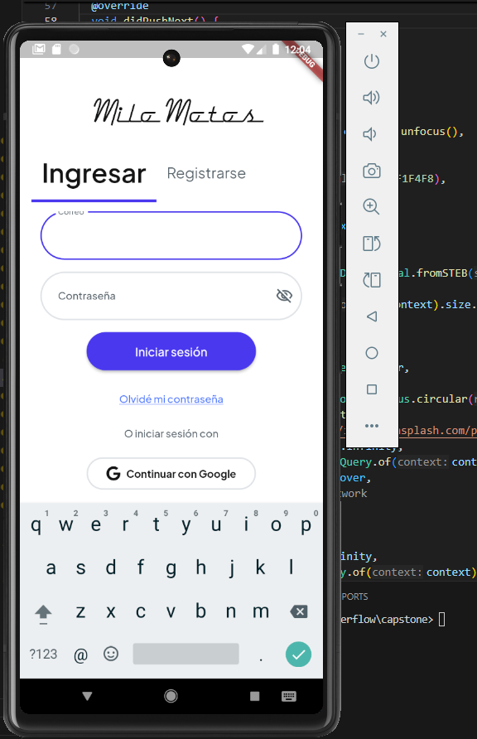
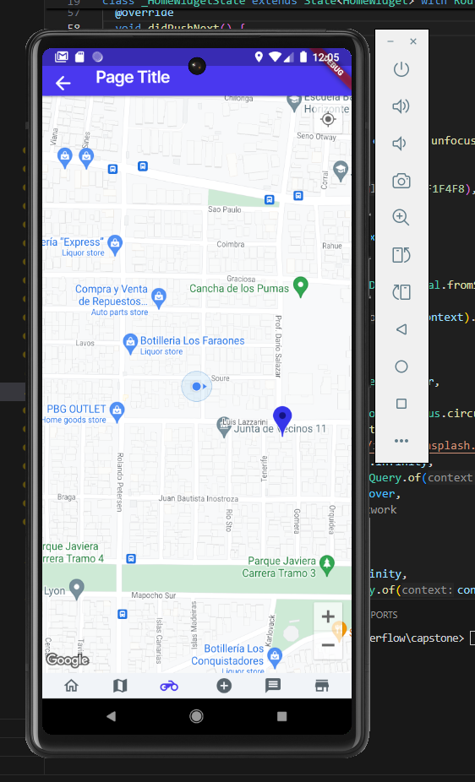
Notes:
RF: mapa, registro seguro, etc.
calidad: asegurada c/ pruebas automatizadas desde mismo flutterflow
desempeño: poco medido debido a android studio // se espera un desempeño ejemplar, ya que contiene tecnologías muy escalables
escalabilidad: mucha, tecnologías seleccionadas lo facilitan
usabilidad: facil usabilidad, ej, marcadores de mapa resaltan, facil de identificar los aspectos principales
mantenibilidad: facil por plataforma utilizada
seguridad: 50/50 no se programó seguridad por la app como tal, seguridad de bdd encriptado transito https y datos de clientes aislados de manera lógica

Slide 26


Slide 27
Conclusión del proyecto
08

Slide 28

Conclusión del Proyecto milo motos
Notes:
Cumplimos con los objetivos del proyecto al desarrollar la aplicación según los requerimientos del cliente. Esta solución ha tenido un impacto significativo al atender las necesidades específicas de las comunidades de motociclistas, facilitando la navegación con mapas que incluyen puntos de interés personalizados.
Aunque enfrentamos desafíos, como la implementación de widgets de la tienda, logramos resolverlos trabajando en paralelo con otros módulos, lo que fortaleció nuestras habilidades en resolución de problemas y gestión de proyectos.
El uso de metodologías ágiles y tecnologías como Flutter nos permitió adquirir valiosa experiencia. De cara al futuro, buscamos mejorar tanto el diseño visual como los aspectos técnicos para garantizar una mayor escalabilidad y profesionalismo.

Slide 29
Anexos

Slide 30


Viabilidad Económica
Análisis de Costos y Beneficios:
Login y Registro:
Costo estimado: 600,000 - 800,000 CLP
Carrito de Compras (Versión Simplificada):
Costo estimado: 800,000 - 1,000,000 CLP.
Foro de Comunicación (Minimalista):
Costo estimado: 300,000 - 500,000 CLP.
API para Gestión de Rutas (Simplificada):
Costo estimado: 200,000 - 400,000 CLP.
Total Estimado
Mínimo: 1,900,000 CLP.
Máximo: 2,200,000 CLP.

Slide 31

QR APK
Notes:
Cumplimos con los objetivos del proyecto al desarrollar la aplicación según los requerimientos del cliente. Esta solución ha tenido un impacto significativo al atender las necesidades específicas de las comunidades de motociclistas, facilitando la navegación con mapas que incluyen puntos de interés personalizados.
Aunque enfrentamos desafíos, como la implementación de widgets de la tienda, logramos resolverlos trabajando en paralelo con otros módulos, lo que fortaleció nuestras habilidades en resolución de problemas y gestión de proyectos.
El uso de metodologías ágiles y tecnologías como Flutter nos permitió adquirir valiosa experiencia. De cara al futuro, buscamos mejorar tanto el diseño visual como los aspectos técnicos para garantizar una mayor escalabilidad y profesionalismo.

